Slide 1
List Recursive

Slide 2
Recursive
Dalam C biasanya berbentuk fungsi/prosedur yang memanggil dirinya sendiri
Teks program rekusif terdiri dari dua bagian
- Basis yang menyebabkan fungsi/prosedur berhenti
- Rekurens , bagian yang mengandung pemanggilan dirinya sendiri dengan parameter bernilai mengecil
Contoh ???

Slide 3
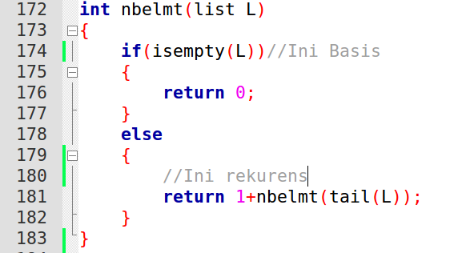
Contoh

Slide 4
Masih Ingat fungsi Alpro tentang List
Konso (Penambahan element di depan list)
→ (9 1 3 4) , 7 → (7 9 1 3 4)
Kons (Penambahan element di belakang list)
→ (9 1 3 4) , 7 → (9 1 3 4 7)
Head (Element selain element paling belakang)
→ (9 1 3 4) → (9 1 3)
Tail (Element selain element paling depan)
→ (9 1 3 4) → (1 3 4)

Slide 5
Lain - lain
Ingat , Implementasi dalam bentuk rekursif bukan (while , for , etc)
Ada pertanyaan ??? , Butuh contoh lain ???

